Slide 1
Szenzor modalitások
Kozlovszky Miklós
kozlovszky.miklos@nik.uni-obuda.hu
2. Előadás

Slide 2
Data Acquisition - DAQ rendszerek
Szenzorok
Kliens oldali adatgyűjtő eszközök
  Megjelenítési felülettel, vagy anélkül
  Általános célú megoldások (PC, mini PC, okos telefon)
  Célhardverek
Központi adat tároló és adat menedzselő rendszerek (adat szerverek)
Központi/kliens oldali megjelenítő rendszerek (web/alkalmazás szerverek)
Központi rendszer felügyeleti eszközök (alkalmazás szerverek)
Üzemeltető és kiszolgáló személyzet infrastruktúrája (szakemberek, technikusok, CallCenter, stb.)
Kommunikációs infrastruktúra, mely az egyes részeket összeköti
  (figyel, valós idő/nem, egy-több szenzor)

Slide 3
Járulékos hardver eszközök
Összeköttetéshez a központ irányába
  Okos telefon
  Számítógép/célszámítógép/mikrokontroller
Kábelek a szenzor és az adatgyűjtő összeköttetéshez
Dongle-ek a vezetéknélküli átvitelhez

Slide 4
Rendszerirányító rendszerek
valós idejű információ folyamatos továbbítása, tárolása és feldolgozása, a rendszerirányítás megbízható számítógépes támogatása mind az operatív üzemirányítás, mind az üzemelőkészítés és üzemértékelés elvégzéséhez
Központi vezérlésű rendszerek
Distributed Control System - DCS
Supervisory control and data acquisition - SCADA

Slide 5
Distributed Control System DCS
Szemben a direkt helyi vezérlővel megvalósított rendszerekkel:
  a DCS-ek esetében nagyobb a megbízhatóság,
  kisebbek a kialakítási költségek, mivel a vezérlés lokálisan megvalósított és a vezérléshez szükséges kommunikáció is lokális),
  központi (akár távolról megvalósított) ellenőrzés

Slide 6
Supervisory Control and Data Acquisition
SCADA
Felügyeleti szabályozás és adatgyűjtés
  Központosított vezérlés (figyel és vezérel)
  Távoli adatgyűjtők
  Biztonságos kommunikáció
  Elosztott adattárolás
  Időbélyegek
  Számos példa: erőművek, csővezetékek,elektromos hálózatok, vízhálózatok

Slide 7
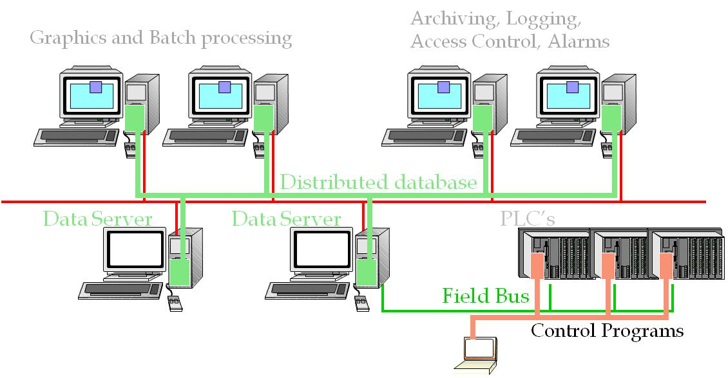
SCADA
Supervisory
Control
Supervisory
  Operator, engineer, supervisor,…
Control
  Monitoring
  Limited
  Telemetry
  Remote/Local
Data acquisition
  Analog / Digital
And
Data
Acquisition
https://www.youtube.com/watch?v=WQWJzgbdq1E

Slide 8
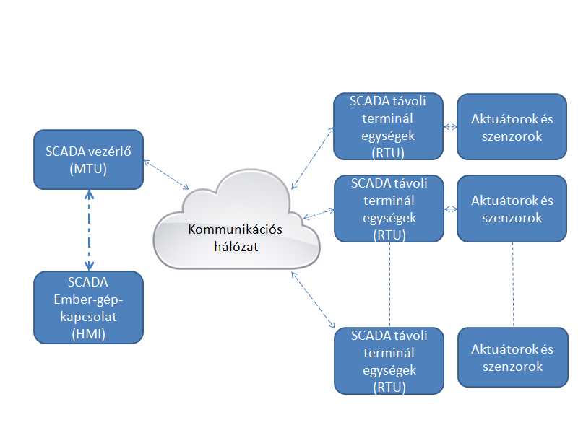
SCADA (folyt.)

Slide 9
SCADA rendszer generációk
Monolitikus, szigetszerű rendszerek, egymástól függetlenül működő zárt (kapcsolat nélküli)
Elosztott rendszerek: LAN hálózatba rendezett, egymással hálózati protokollokon kommunikáló
Hálózatos rendszerek: földrajzilag nagyobb kiterjedésű (LAN-nál nagyobb) hálózatokba rendezett, egymással hálózati protokollokon kommunikáló rendszerek, egymástól független, egymással párhuzamosan futó
Internet of Things (Tárgyak/Dolgok Internet)
Felhő infrastruktúrákkal támogatott, növelt hatékonysággal, és optimált költségekkel üzemelő online, valós idejű rendszerek.

Slide 10
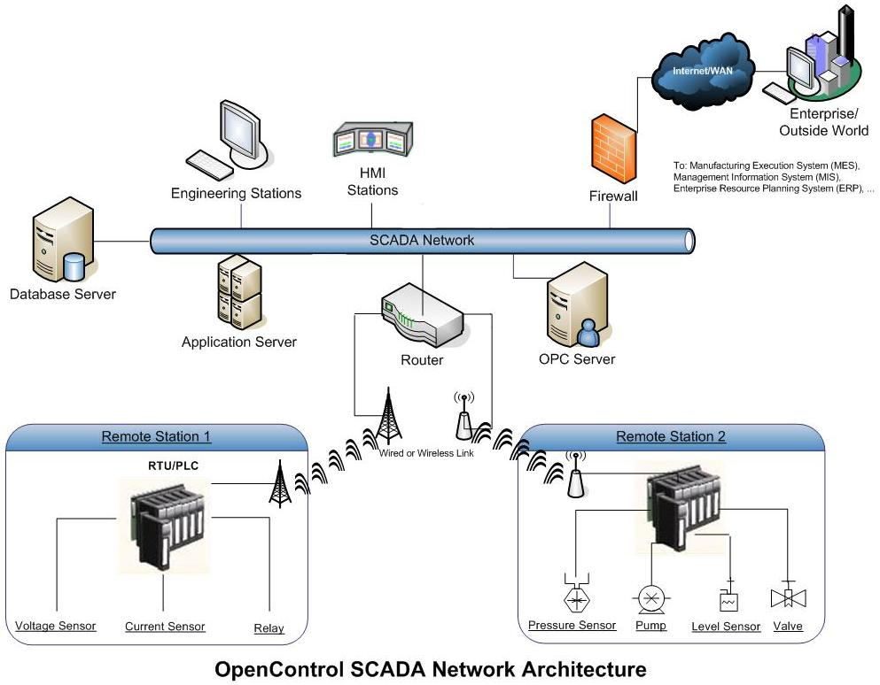
SCADA rendszer általános belső architektúrája

Slide 11
A SCADA rendszerek főbb funkciói
Távmérések, távjelzések fogadása.
Visszajelzés, adat vizualizáció.
Naplózás.
Riasztások (határérték és gradiens figyelés). Topológia analízis.
Távparancsadás
Authentikáció és jogosultságkezelés
Adattárolás

Slide 12
Példák távoli adatgyűjtésre
Régebben távoli, nehezen megközelíthető, veszélyes helyeken mérés, illetve gyakori automatizált méréssorozatok esetén elterjedt.
Mérő állomásoknál (pl.: meteorológiai, vízállás mérő állomások, épületek/hidak/alagutak)
Komplex berendezések (pl.:részecskegyorsítók)
Egészséges emberek monitorozása (pl.: Intelligens ruhák)
  Munka közben (katonaság, tűzoltóság)
  Sportolás közben (fitness)

